Slide 1
UN VIAJE A LAS LAGUNAS

Slide 2
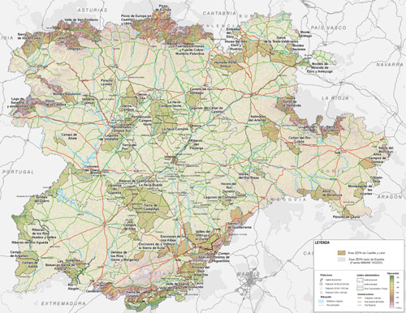
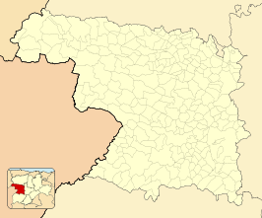
wikipedia
Rednatura.jcyl.es
En el noreste, de la provincia de Zamora, en la comarca de Tierra de Campos...

Slide 3
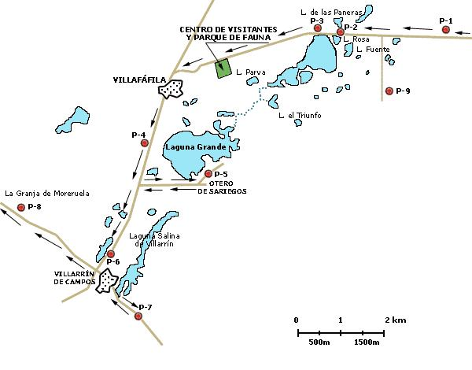
villafáfila.net
...nos encontramos las Lagunas de Villafáfila

Slide 4
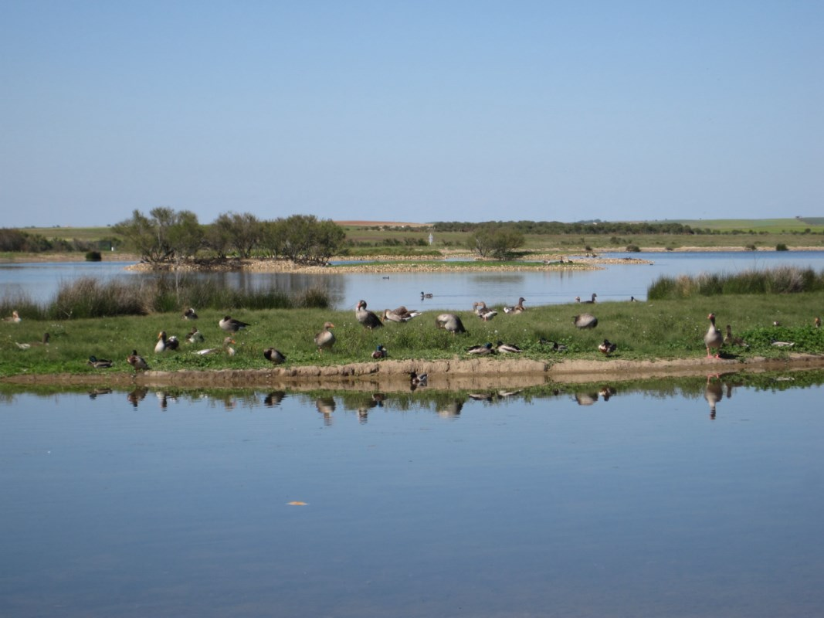
Las figuras de protección de la Reserva son:
1972 - Zona de caza controlada
1986 - Reserva nacional de caza
1996 - Reserva regional de caza
2006 - Reserva natural
Otras figuras de protección
1987 - ZEPA (Zona de especial protección para las aves )
1989 - Humedal RAMSAR (Protección e importancia internacional del complejo lagunar)
1992 - LIC (Lugar de interés Comunitario)
WIKIMEDIA – RUBEN OJEDA

Slide 5
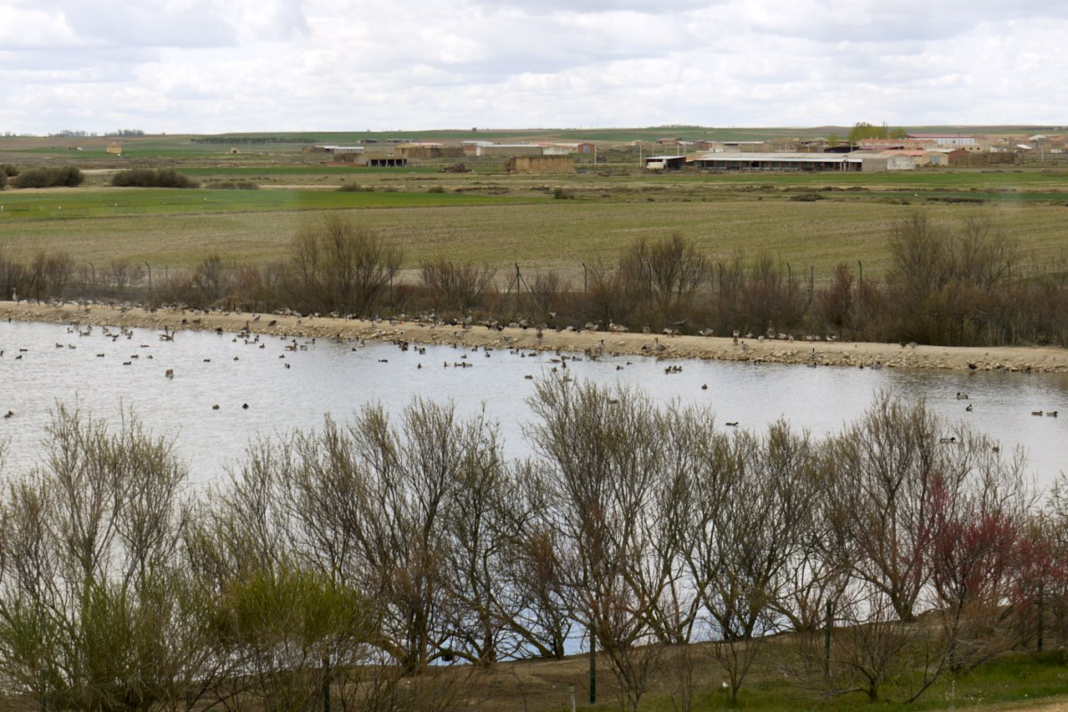
Si quieres saber más sobre la reserva, flora y fauna, pincha en las siguientes fotos.
WIKIMEDIA - XAUXA

Slide 6
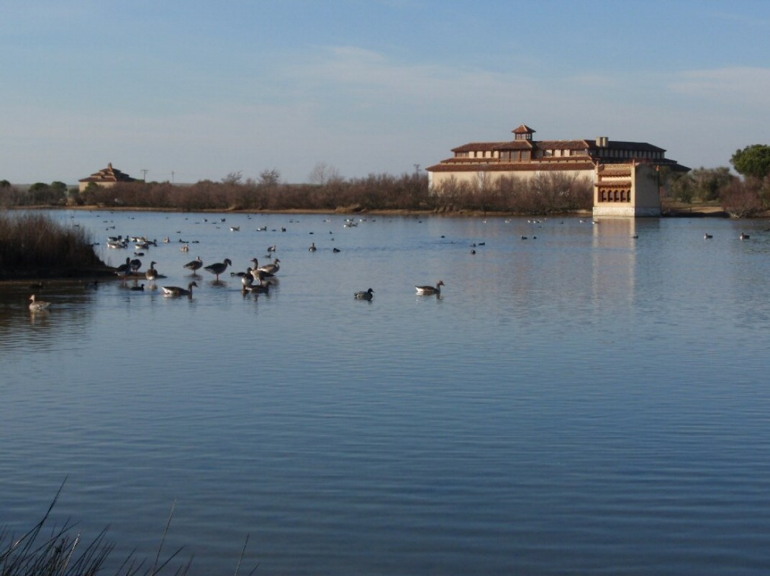
WIKIMEDIA -AKIV

Slide 7
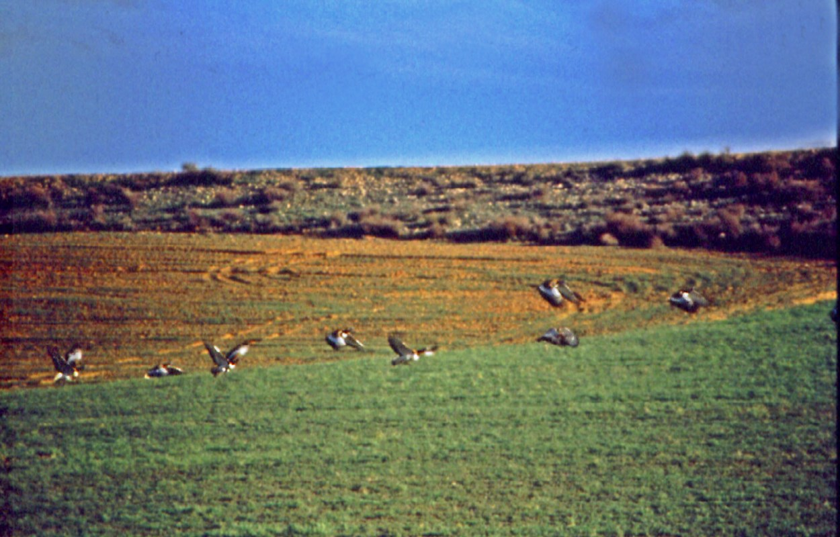
WIKIPEDIA – FERNANDO BENITO ÁLVAREZ

Slide 8
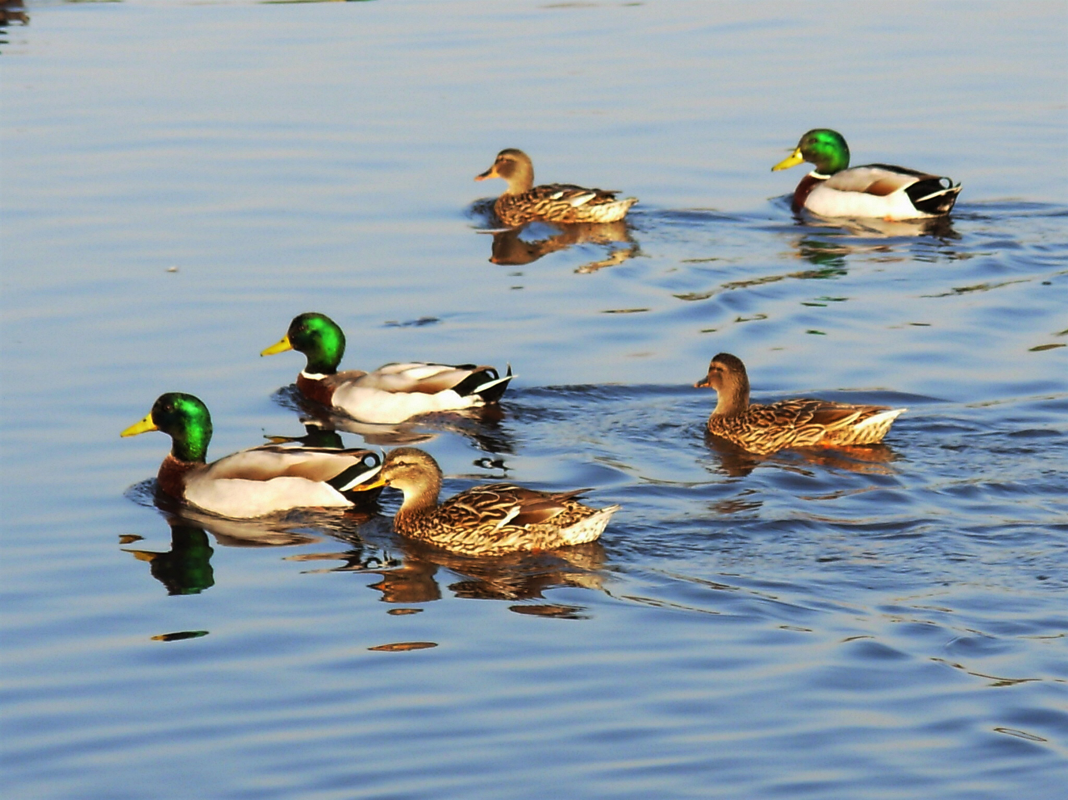
WIKIMEDIA – JOTA CARTAS
Aplicaciones
Enciclopedia de las aves de España
Aves de Villafáfila
Naturaleza - MAGRAMA

Slide 9
Un horizonte de escasas pendientes origina cuencas sin desagüe y favorece la aparición de lagunas y charcas.
Este fenómeno se conoce como endorreísmo. Muy habitual en toda la meseta y el valle del Ebro.
Zonas con escasas e irregulares, excesiva permeabilidad del suelo y elevada evapotranspiración.
Las lagunas aparecen en una vaguada en sentido noreste-suroeste, a menos de 680 metros, en el interfluvio entre el Esla y el Valderaduey.

Slide 10
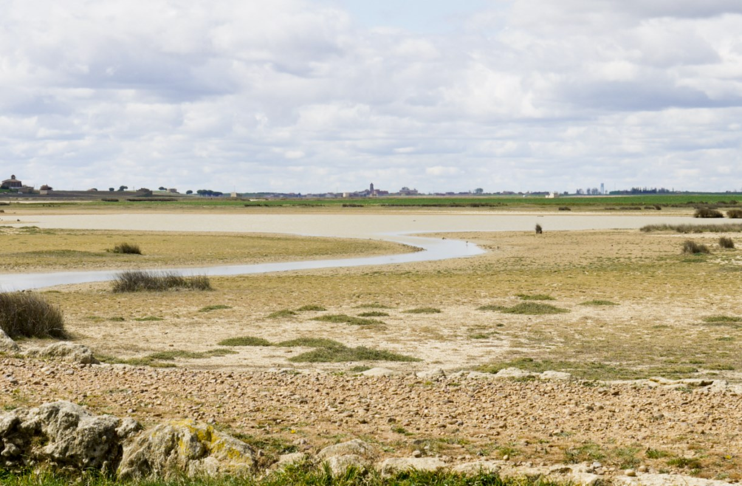
Los lagos son masas de agua estables, sin embargo las lagunas pueden llegar a secarse.
WIKIPEDIA -XAUXA

Slide 11
Al evaporarse el agua, en verano, se forman costras salinas debido al ascenso de las sales por capilaridad. Una de las lagunas se llama del Salado, y evacua por el río del mismo nombre.
Por ello hay que considerarla como una cuenca semiendorreica.
Han mantenido una intensa actividad como salinas desde el siglo X.
A mediados del siglo XX, el proceso de desecación y colmatación se aceleró por el drenaje y la explotación de los pozos, hasta que la administración se implicó en su conservación a mediados de los 80.

Slide 12
ACTIVIDAD PREVIA1

Slide 13
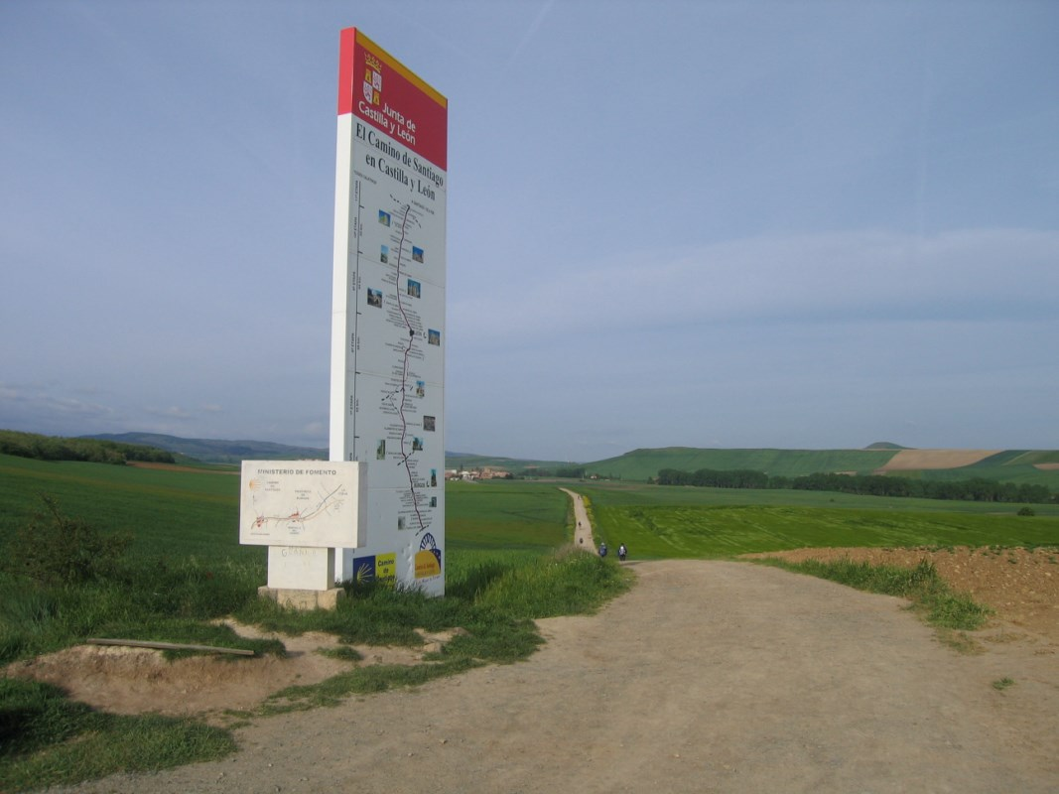
INTEF – JUAN F. MORILLO
PLANIFICA EL VIAJE
TRABAJO EN GRUPO 4/5

Slide 14
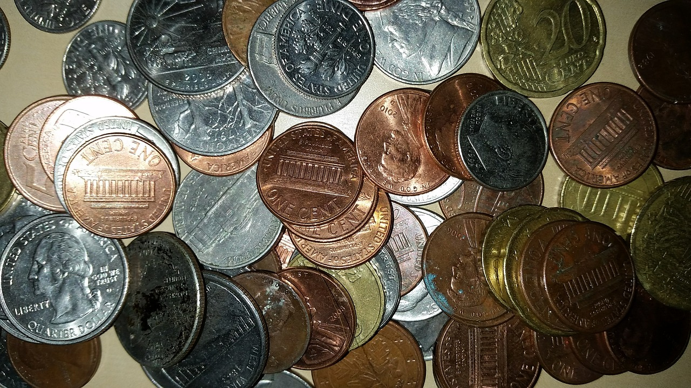
PIXABAY.COM
FINANCIA

Slide 15
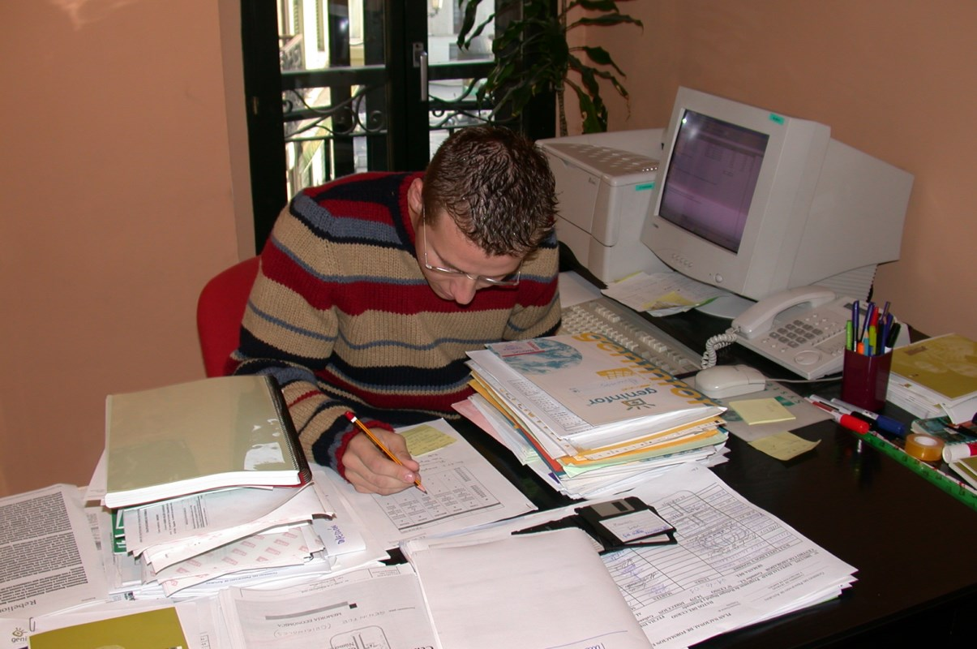
INTEF
BOE
CONSULTA CON EL DIRECTOR O EL SECRETARIO LAS APORTACIONES Y LAS POSIBLES AYUDAS
BOCYL

Slide 16
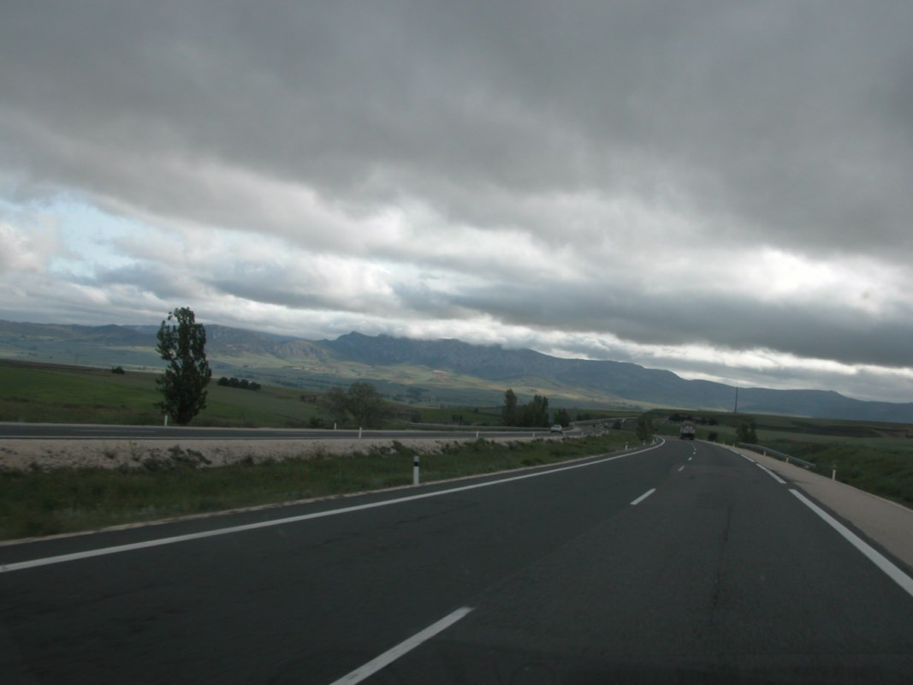
INTEF
ELABORA EL LIBRO DE RUTA

Slide 17
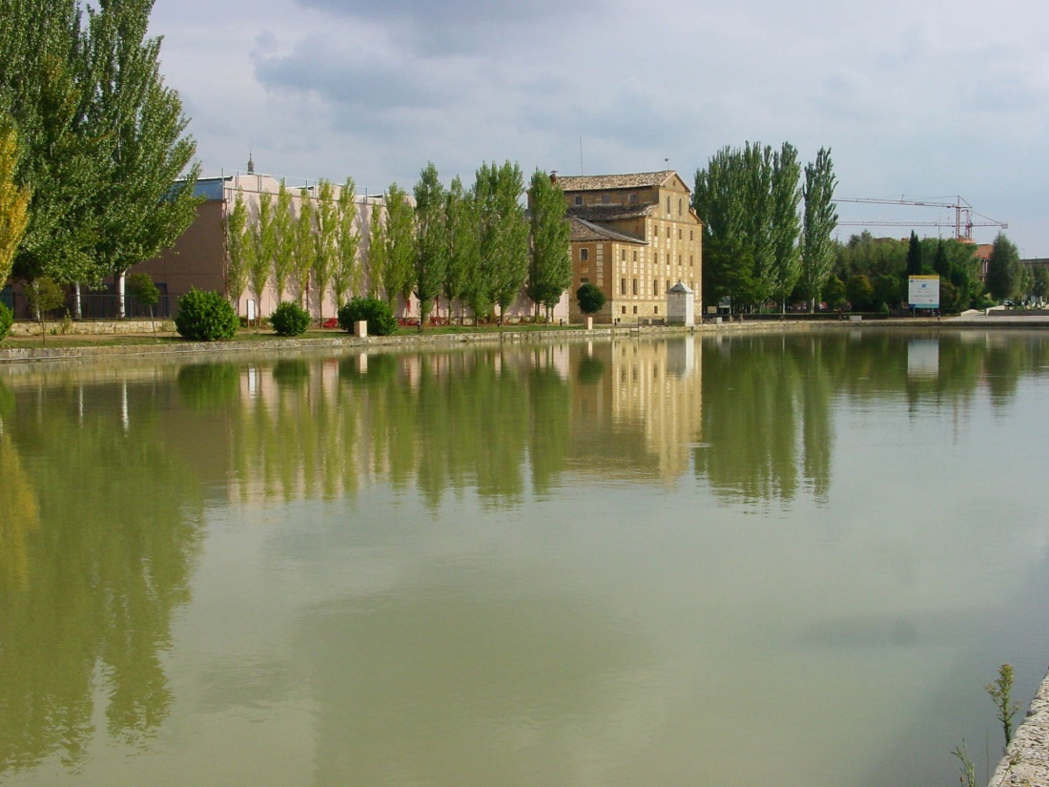
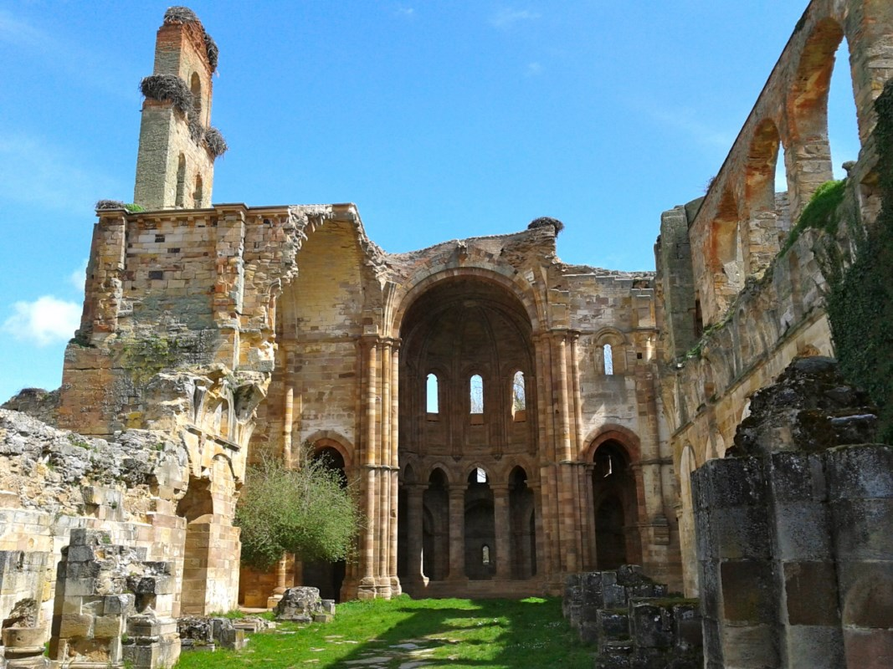
Nunca es directa, te desvías, te acercas a parajes destacados, localidades reflejo de otro tiempo, actividades que van desapareciendo...
WIKIMEDIA-LOURDES CARDENAL
WIKIMEDIA –PAULA GARCÍA
Selecciona las visitas; en las localidades de los alrededores también hay oportunidades; y se pueden realizar a pie.
Explícalas en su contexto espacial y temporal.

Slide 18
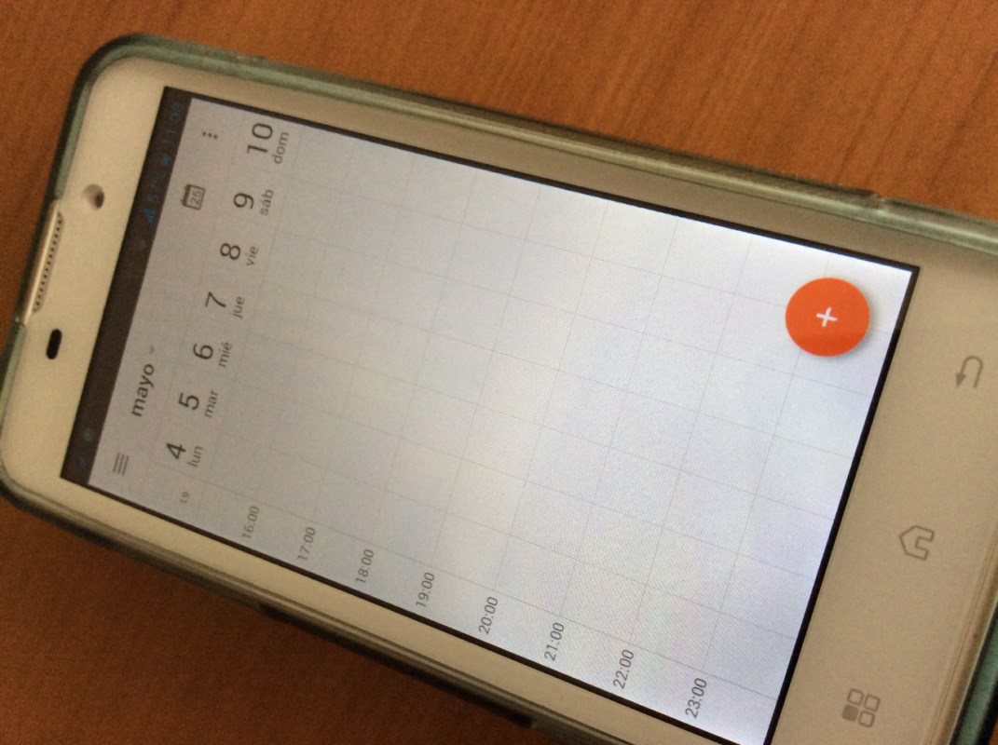
PROPIA
equilibrando tiempos de actividad, comidas, descanso...
INTEF
ESTABLECE EL HORARIO

Slide 19
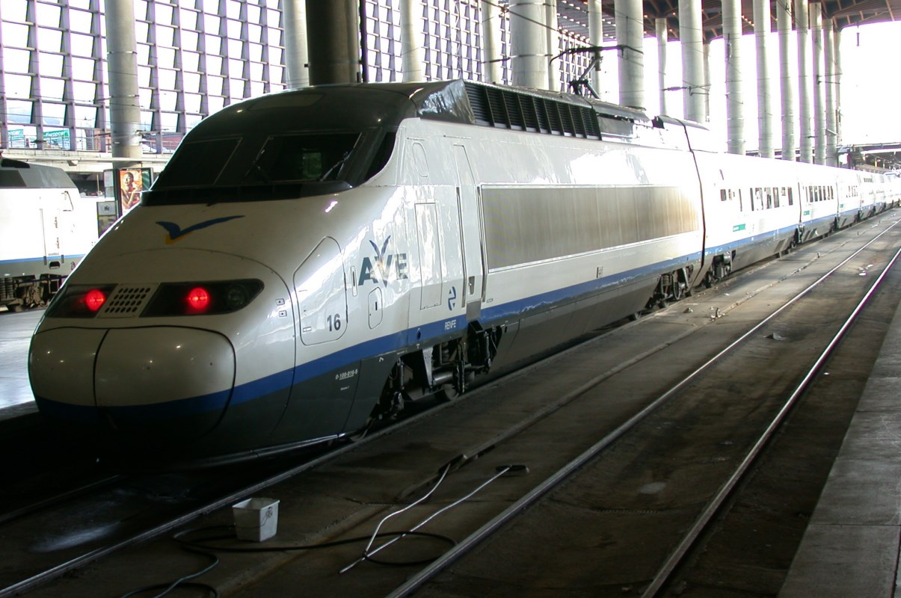
INTEF
TRANSPORTE
Y
ALOJAMIENTO
Pros y contras: autobús/ferrocarril; nos desplazamos, contrato de transporte en destino/contrato en origen a tiempo completo; cámping/albergue/hotel;...

Slide 20
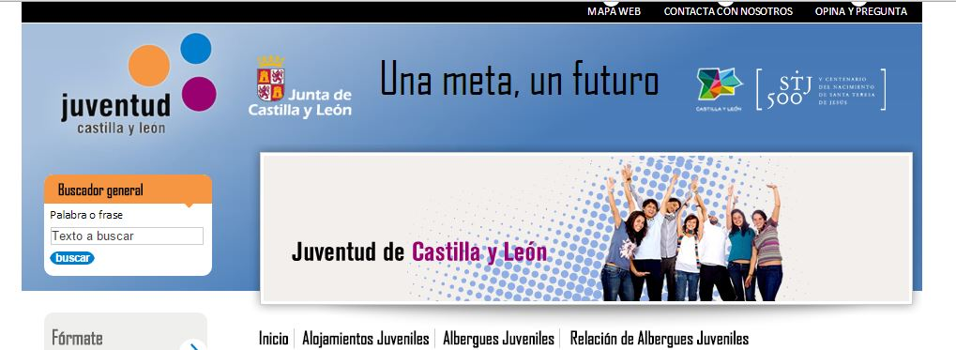
Consulta en la página de juventud o en las de los albergues del Camino de Santiago.

Slide 21
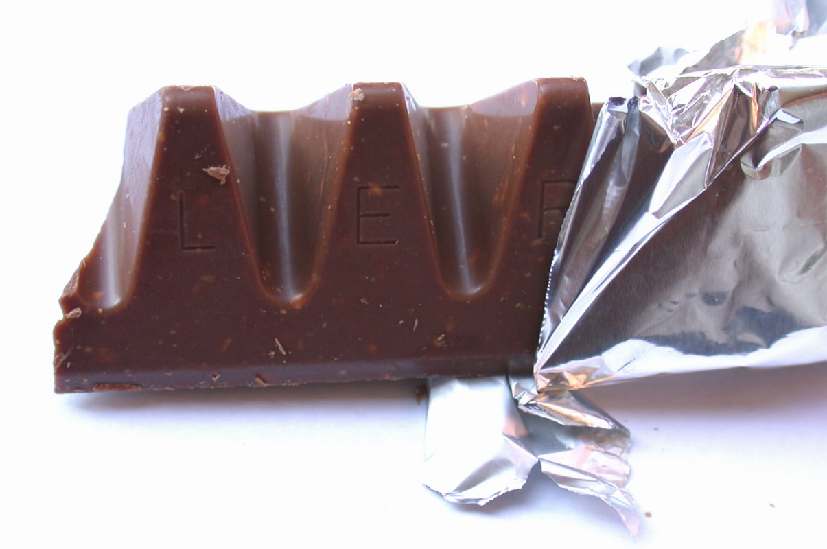
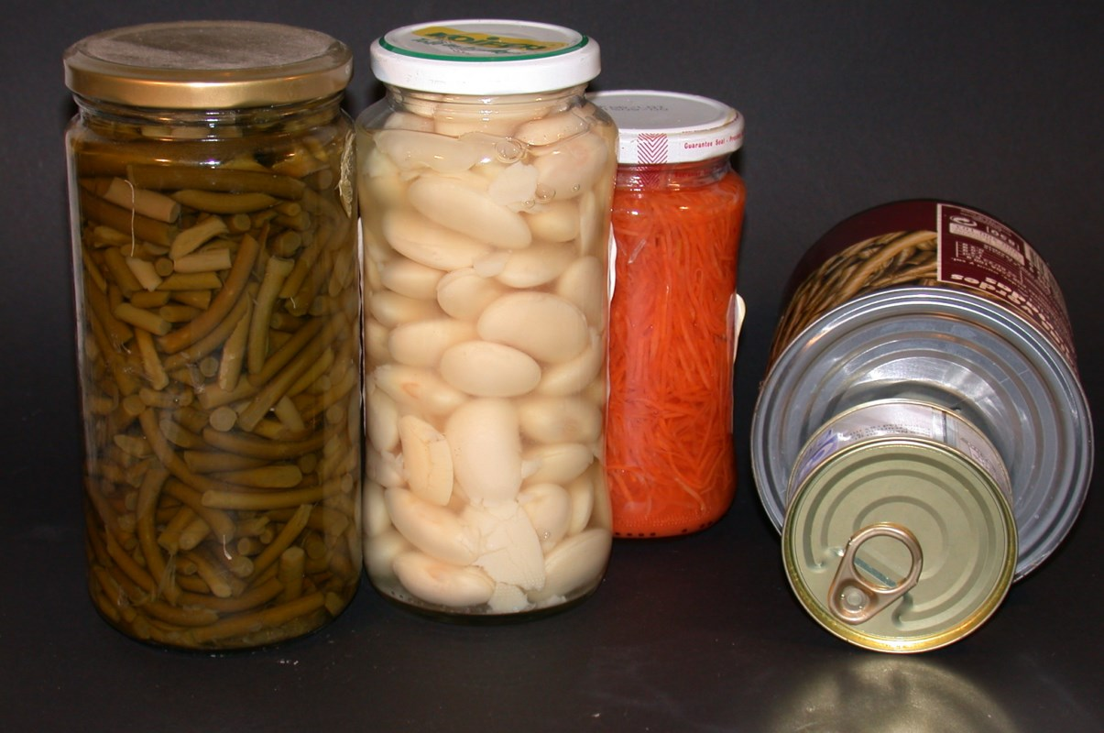
PROVISIONES
INTEF AMBAS
Aunque tengas las comidas cerradas, necesitarás alimentos energéticos y agua para las marchas.

Slide 22
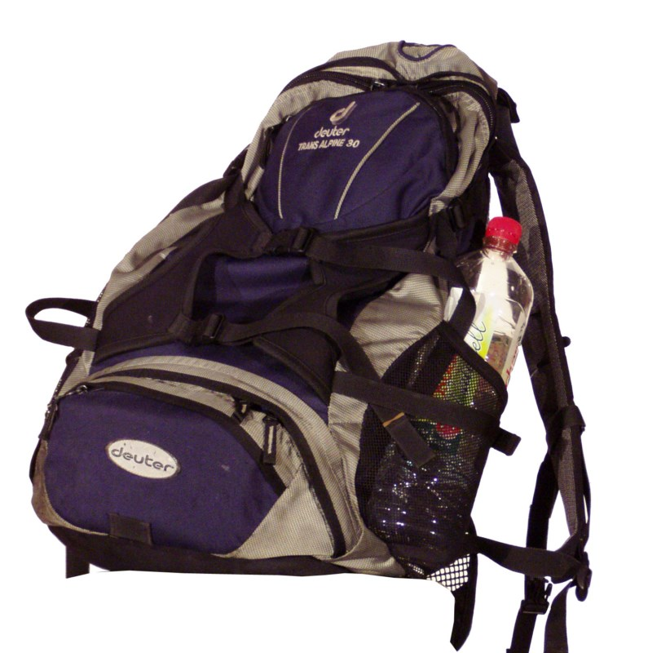
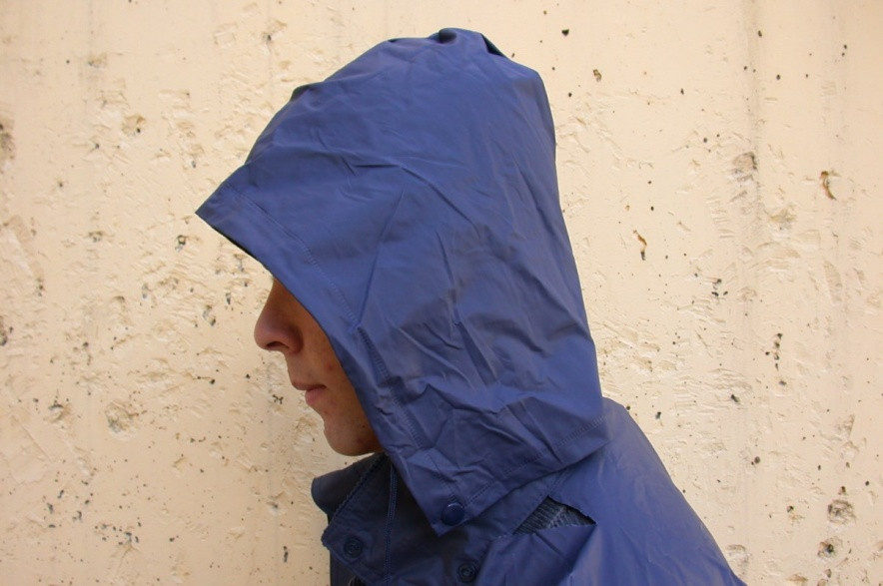
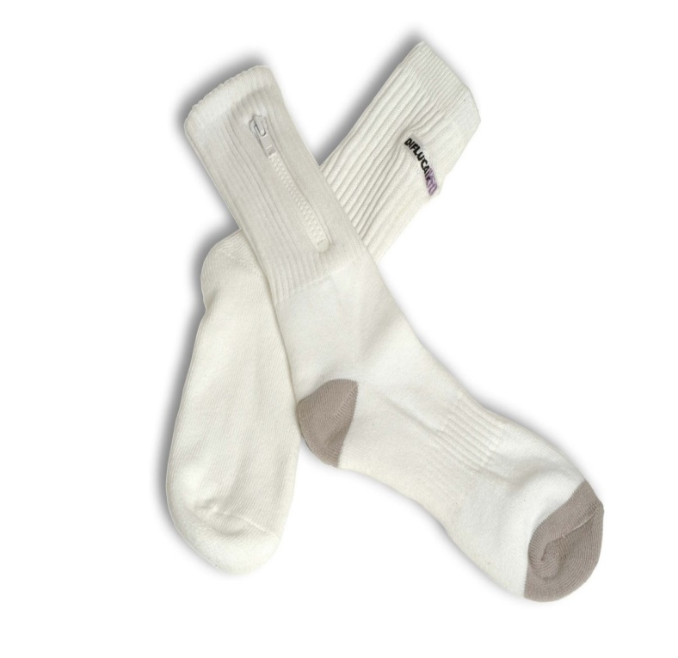
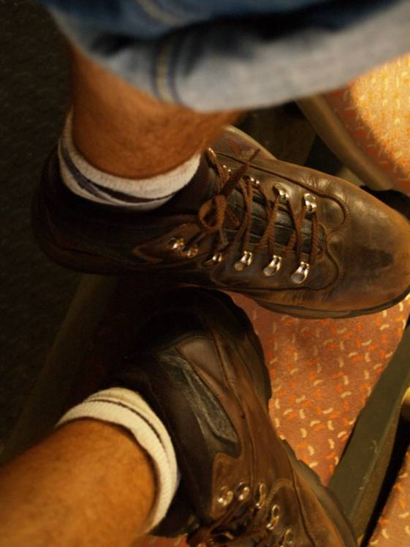
INTEF
INTEF
INTEF- LUIS SERRANO
PT.WIKIPEDIA
El equipo: elabora una lista con el material individual imprescindible, de repuesto y de descanso.
Revisad la impedimenta de cada participante.
Repartid del material común entre todos de acuerdo a resistencia física, peso y estatura.

Slide 23
ACTIVIDAD PREVIA 2

Slide 24
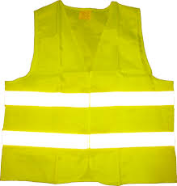
Es imprescindible el
WIKIMEDIA
Por seguridad

Slide 25
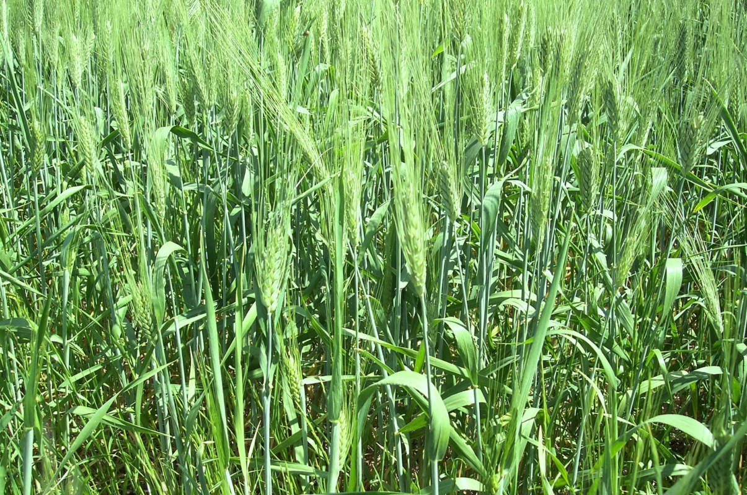
INTEF
PORQUE TE PUEDES ENCONTRAR AL MAYOR DEPREDADOR DEL CAMPO ESPAÑOL

Slide 26
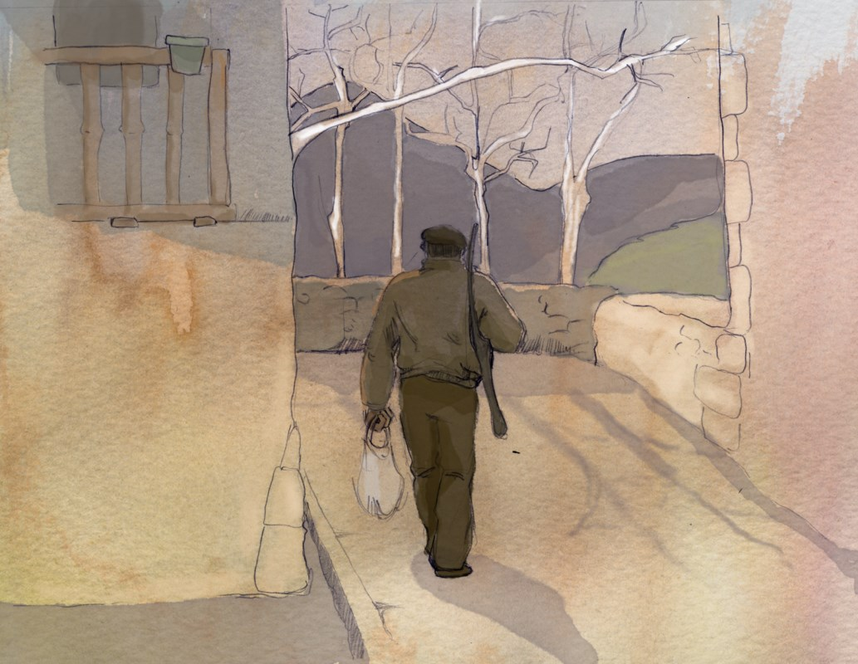
INTEF –ESTHER DIANA GARCÍA

Slide 27
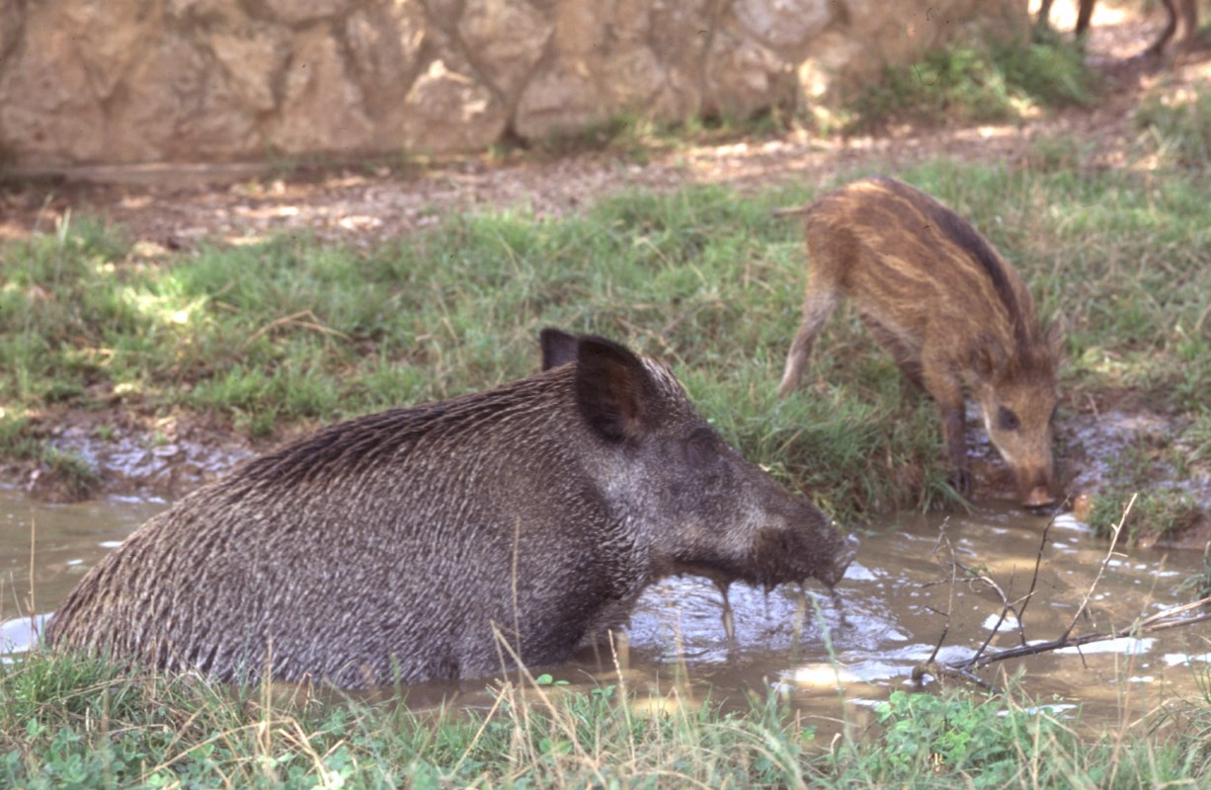
¿Qué es la caza? ¿Una actividad de supervivencia, un negocio, un símbolo de estatus,...?
¿Qué mueve al furtivo?
INTEF - JORGE MARTÍNEZ HUELVES

Slide 28
¿O, SIMPLEMENTE, EL PROLETARIADO RURAL BUSCA SU SUPERVIVENCIA?
LEE EL SIGUIENTE TEXTO
REFERIDO A LOS PALOMARES

Slide 29
Por otra parte, el uso y disfrute de un palomar, además de un rasgo distintivo del paisaje, también lo fue, tal como se recoge en ordenanzas de la Edad Media, un rasgo de distinción de las clases sociales más pudientes. Su tenencia y disfrute estaba regulada. Andando los siglos, sucedió que el propio mantenimiento de los palomares a lo largo del año era una carga que no todo el mundo podía soportar. El alimento habitual de estas aves es el grano de cereal y leguminosas, por eso cuando ya están recogidas las cosechas y se encara el largo invierno castellano hay que darlas de comer prácticamente a diario. Y hay palomares con muchos cientos de palomas.
http://www.siempredepaso.es/iglesias-y-palomares-en-la-tierra-de-campos-palentina/

Slide 30
Lee el libro de Juan Berenguer
El mundo de Juan Lobón
Existen varias ediciones:
http://www.catedra.com/fichaGeneral/ficha.php?obrcod=2219368&web=01
http://novela.algaida.es/buscador.php?buscar=luis+berenguer
http://www.clan.es/clan_editorial/libros.asp?id=73

Slide 31
O bien puedes encontrarlo en tu biblioteca
http://castillayleon.ebiblio.es/
http://www.bibliotecas.jcyl.es/

Slide 32
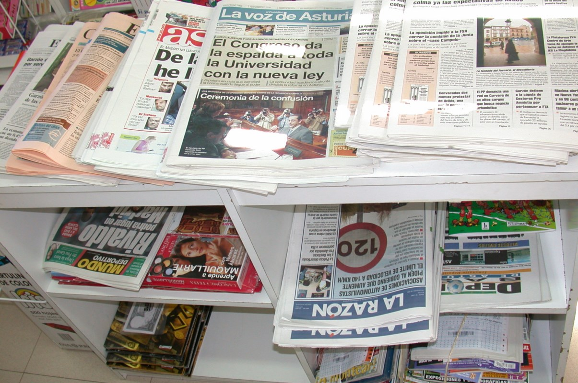
INTEF
ELABORA UN DOSSSIER DE PRENSA
Selecciona noticias sobre:
furtivismo
especies en peligro
conflictos con agricultores y ganaderos
turismo cinegético
elitismo...

Slide 33
Reflexiona sobre los cambios que se han producido a lo largo de los últimos cien años sobre esta actividad
Puedes incluir en la encuesta de la actividad 3 alguna pregunta sobre los motivos de la caza en la zona y su incidencia en los espacios protegidos

Slide 34
ACTIVIDAD DURANTE LA VISITA 1

Slide 35
LA RUTA

Slide 36
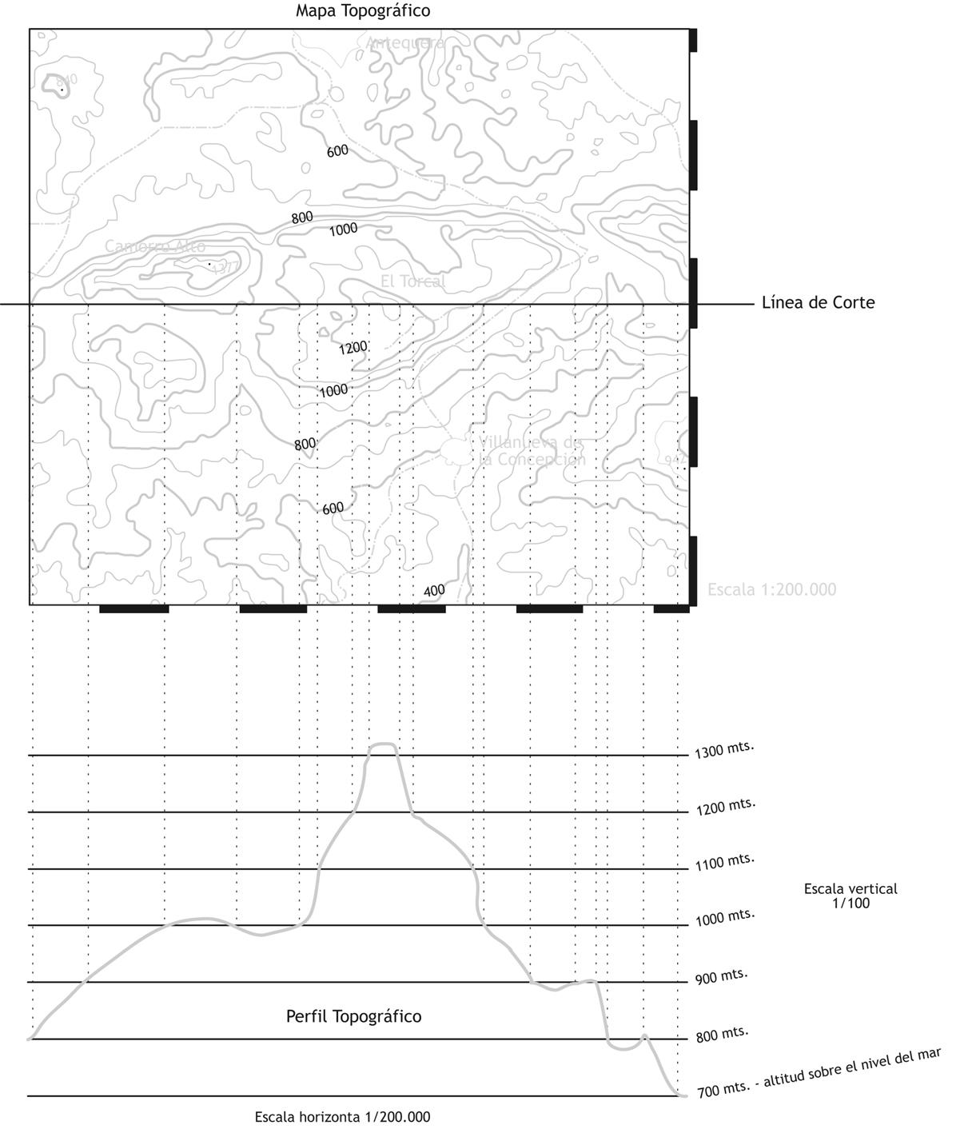
INTEF –ALEJANDRO CANA SÁNCHEZ
Antes de salir de casa utiliza el MTN:
- Datos geográficos esenciales:
Número de hoja – Nombre – Escala – Latitud – Longitud.
- Haz un croquis de la ruta que vas a seguir (punto de partida, dirección que se toma, distancia,...). Señala el norte con una flecha, para que puedas seguir el recorrido con una brújula.
- Realiza los perfiles topográficos de la ruta, indicando la altimetría y los desniveles.

Slide 37
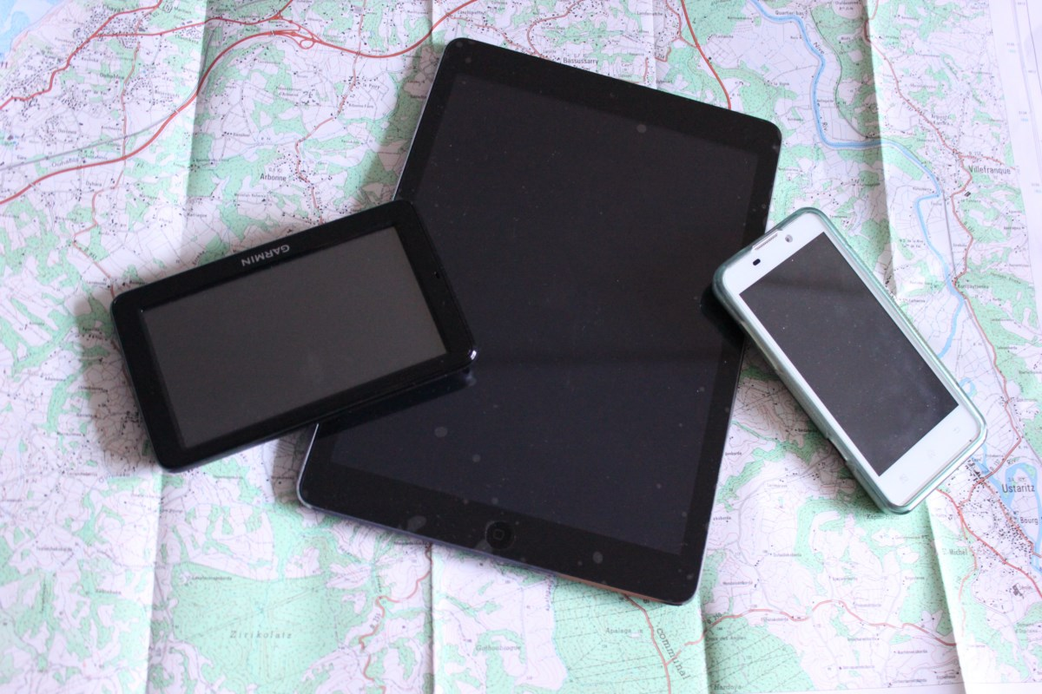
Descarga en tu aparato portátil aplicaciones: altímetro, brújula, clinómetro, gps, velocímetro...
PROPIO
Compara los datos que te proporciona con los obtenidos del mapa

Slide 38
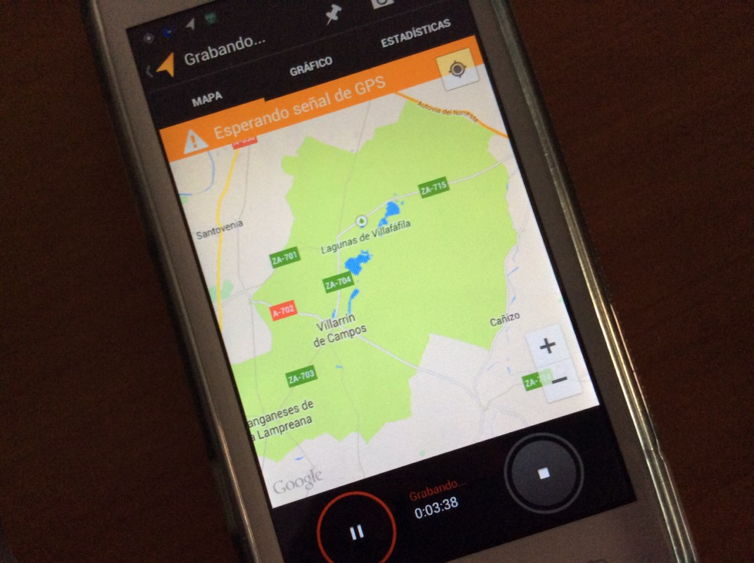
PROPIO
Aplicación
MY TRACKS, de Google
Los datos grabados se pueden volcar, en tu ordenador, sobre Google Maps

Slide 39
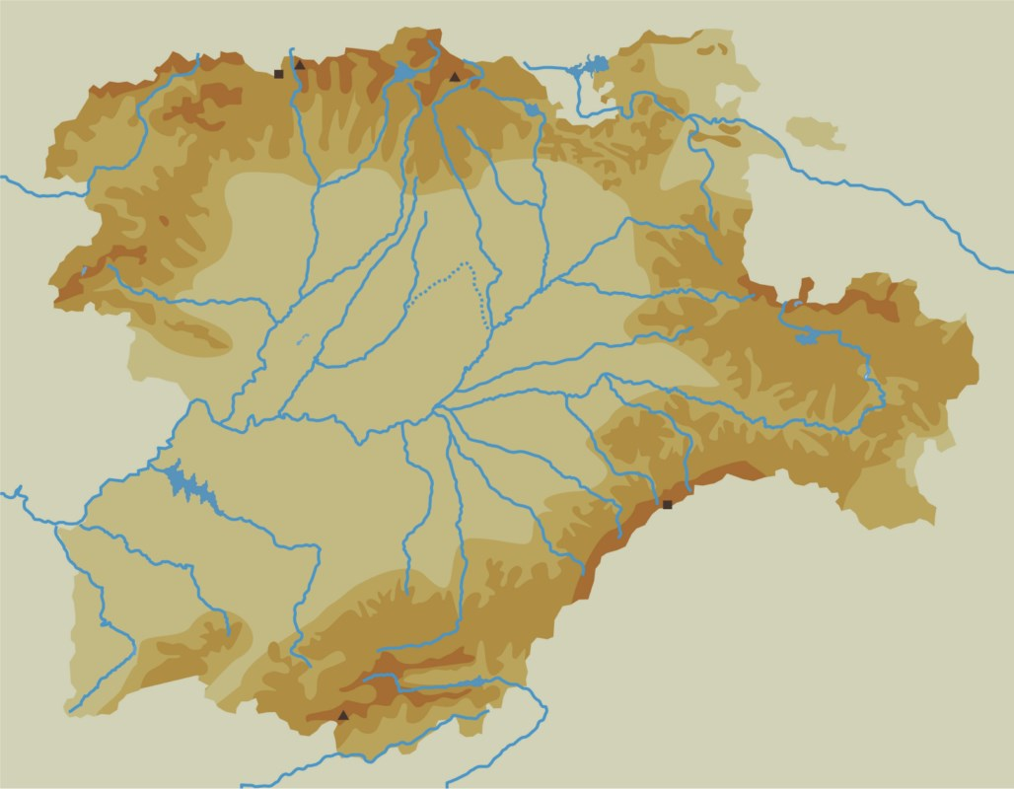
Has obtenido tres o cuatro conjuntos de datos.
Realiza una tabla comparativa y
argumenta sobre la fiabilidad de los medios electrónicos de consumo.
INTEF – ANTONIO ORTEGA MORENO

Slide 40
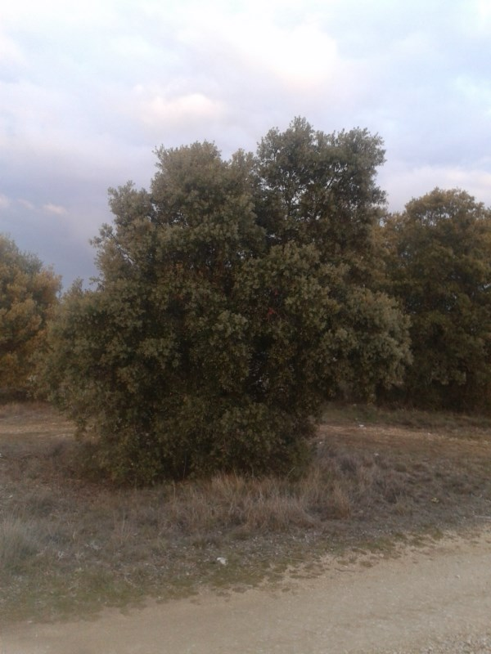
Recoge los topónimos que aparecen a lo largo del recorrido que vas a seguir. Una vez que tienes la lista busca en un diccionario, preferiblemente de términos geográficos, el significado de tal término. Cuando realices la ruta par a en cada uno de los parajes haz una descripción del lugar para comprobar si su situación actual concuerda con su nombre.
Observa los siguientes ejemplos:
TOPÓNIMO REFERIDO AL MEDIO NATURAL | DEFINICIÓN | DESCRIPCIÓN DEL LUGAR
CARRASCALEJO | Carrascal: matorral de encinas Carrasco: ejemplar joven de encina | Hay una repoblación de pinos. Sabemos que es repoblación por los cuadros con ejemplares de distinta edad.
RÍO SALADO | Agua salobre | Por desecación de la laguna, de donde procede
CROL – F. JAVIER DE LA CRUZ

Slide 41
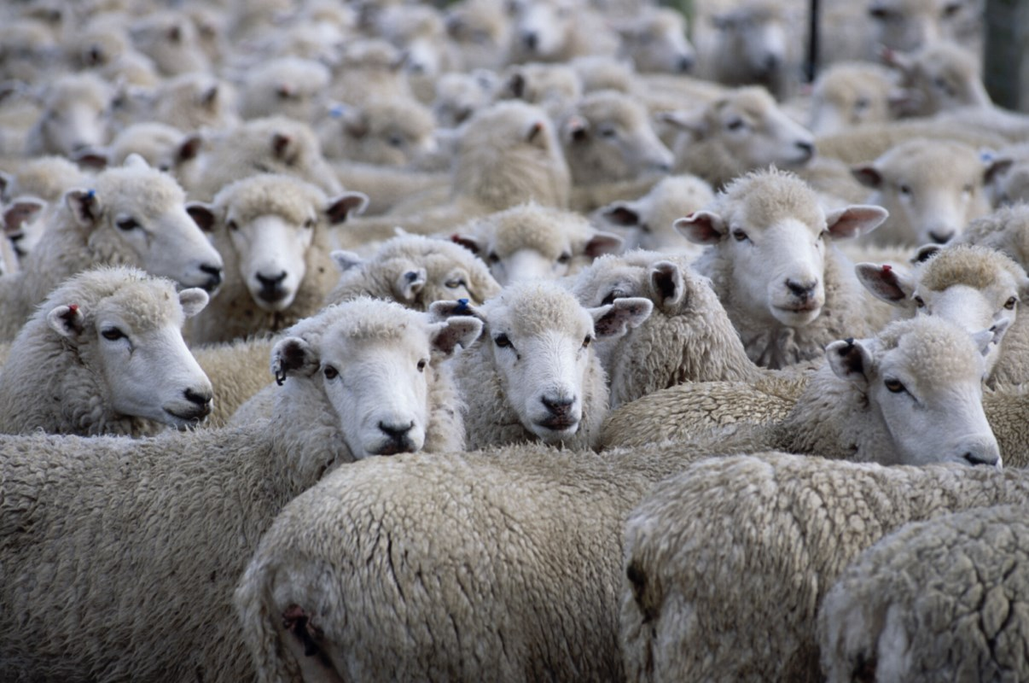
TOPÓNIMO SOBRE EL MEDIO HUMANIZADO | DEFINICIÓN | DESCRIPCIÓN DEL LUGAR
MAJADA DE LA BLANCA | Majada: zona de pastoreo; refugio de pastores | Zona de vegetación herbácea; hay unas ruinas circulares ( paredes de lajas), con restos de madera de la techumbre.
INTEF
Puedes ilustrar el ejercicio con dibujos o una fotografía

Slide 42
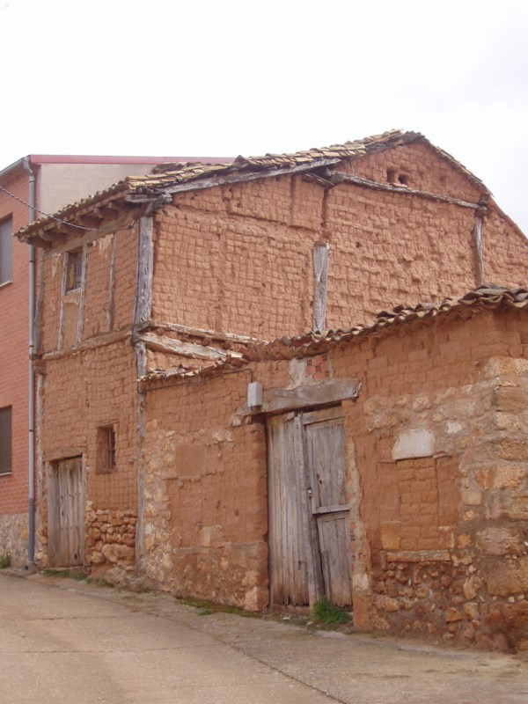
VIVIENDA RURAL
¿De qué materiales está hecha la casa?
¿Por qué se han escogido estos materiales?
¿Hay alguna zona de la casa reconstruida con materiales modernos?
¿Hay otro tipo de construcciones a lo largo del camino que sirvan para algún aprovechamiento económico?
WIKIMEDIA COMMONS

Slide 43
ACTIVIDAD DURANTE LA VISITA 2

Slide 44
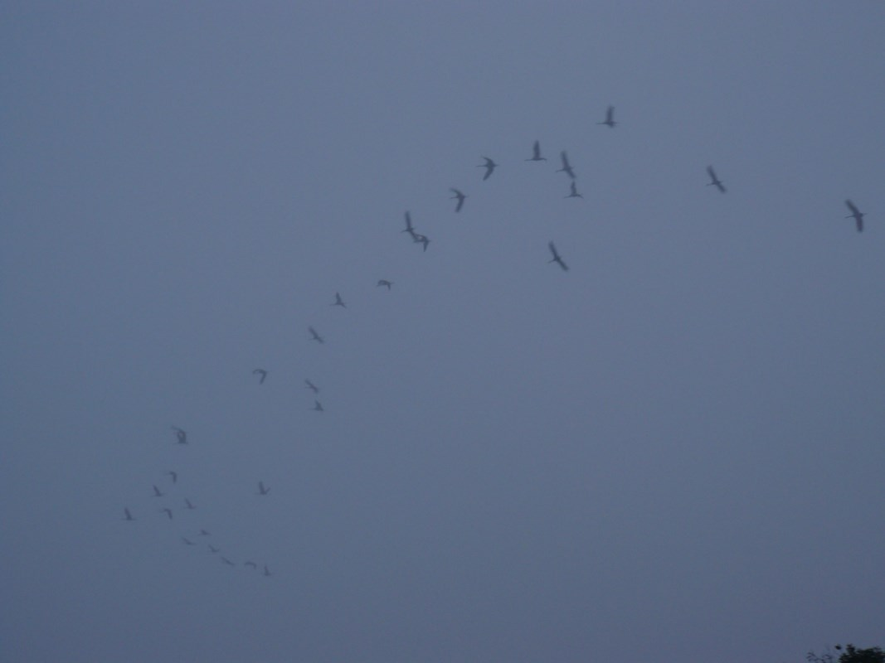
PROPIA
OBSERVA LA FAUNA
Y
FOTOGRAFÍALA

Slide 45
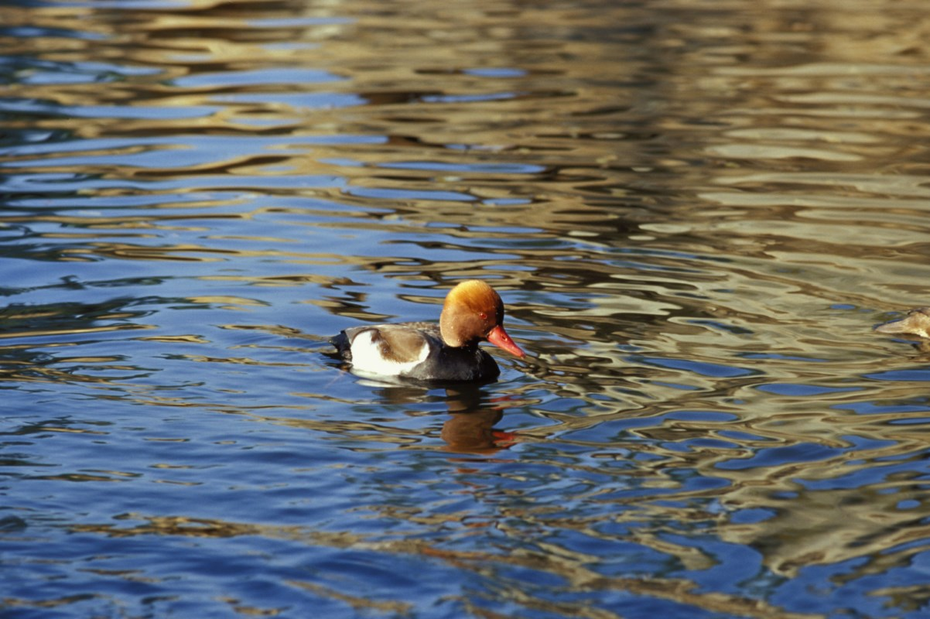
ESCÚCHALAS
INTEF
SIEMPRE EN SILENCIO

Slide 46
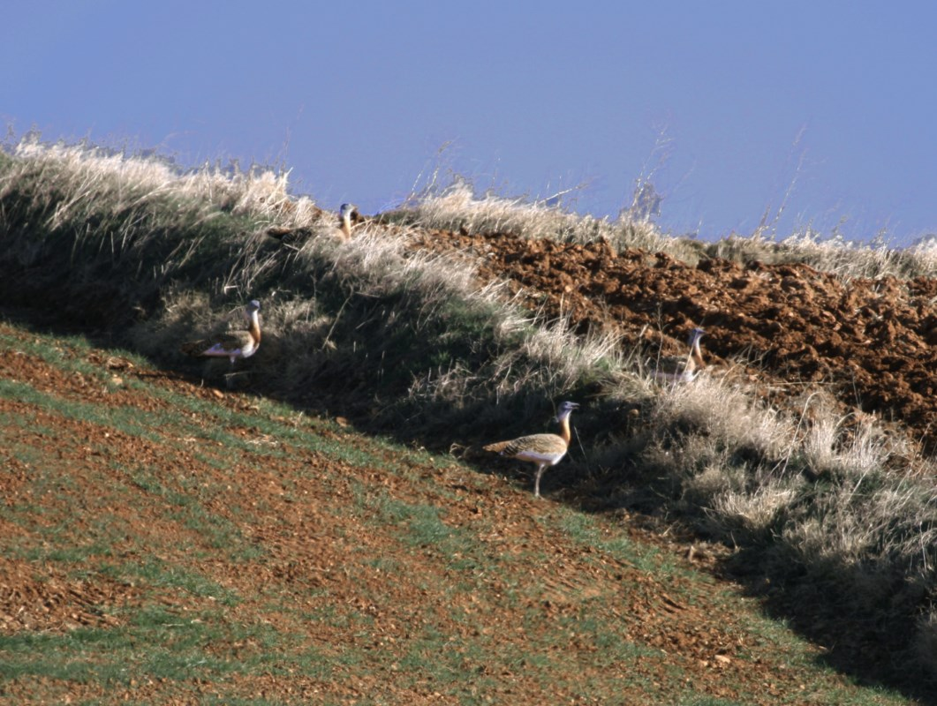
WIKIMEDIA – JACINTA LLUCH VALERO
La Sociedad Española de Ornitología es una de las asociaciones en defensa de la naturaleza más prestigiosas del mundo.
Puedes conocer sus objetivos en su página o, si tienes más tiempo, conocer su origen y desarrollo en estas dos breves películas: I y II
Youtube-Creative Commons

Slide 47
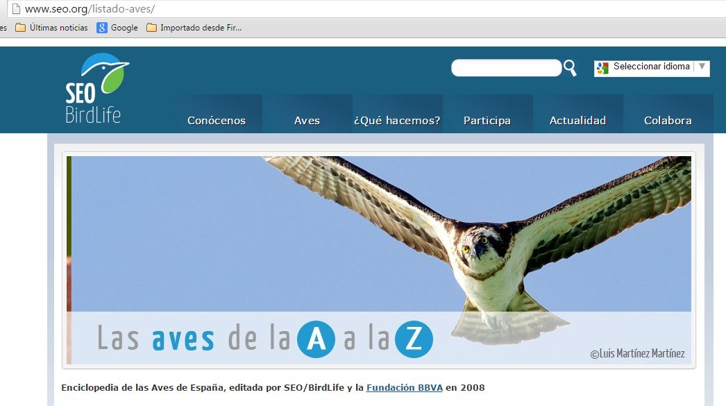
Esta asociación, con patrocinio, ha elaborado esta enciclopedia
que puedes descargar en tu celular o tablet en estas direcciones:

Slide 48
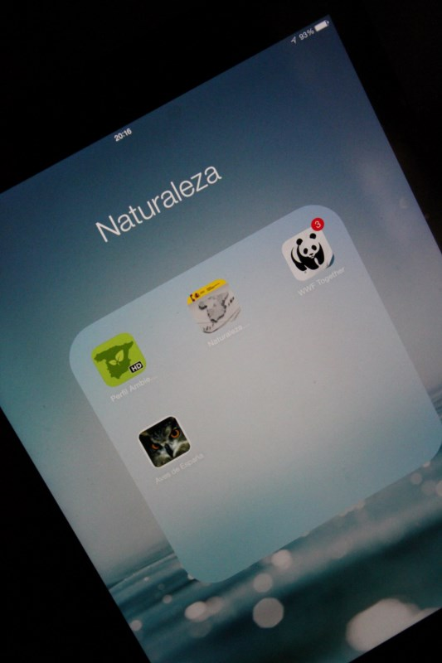
https://itunes.apple.com/es/app/las-aves-de-espana/id791119664?mt=8
https://play.google.com/store/apps/details?id=com.alborgis.seo&hl=es
PROPIAS, ESTA COMO LAS SIGUIENTES;
SACADAS DE LA APLICACIÓN

Slide 49
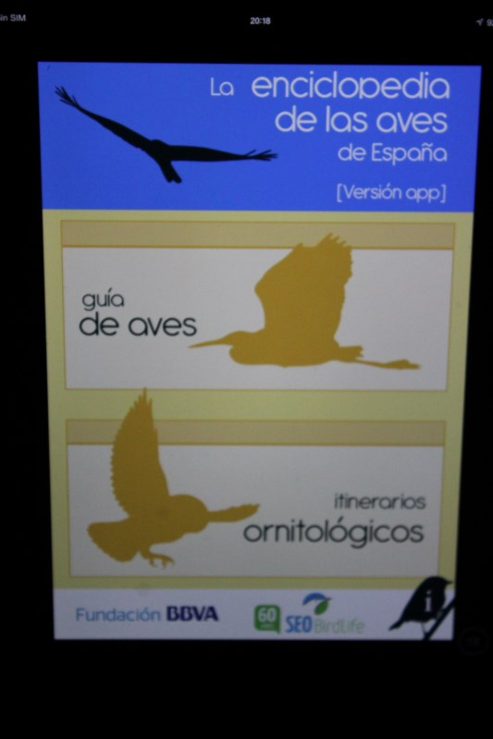
Esta aplicación dispone de los dos menús que ves en la imagen

Slide 50
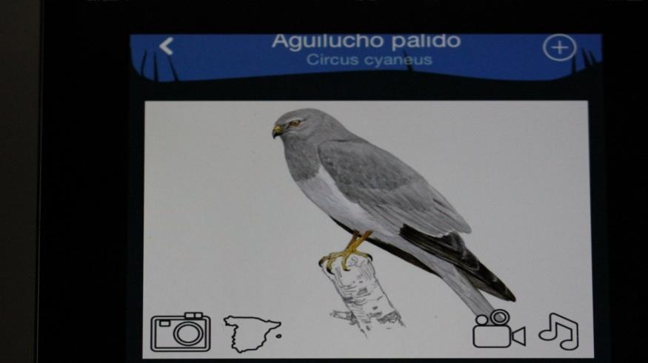
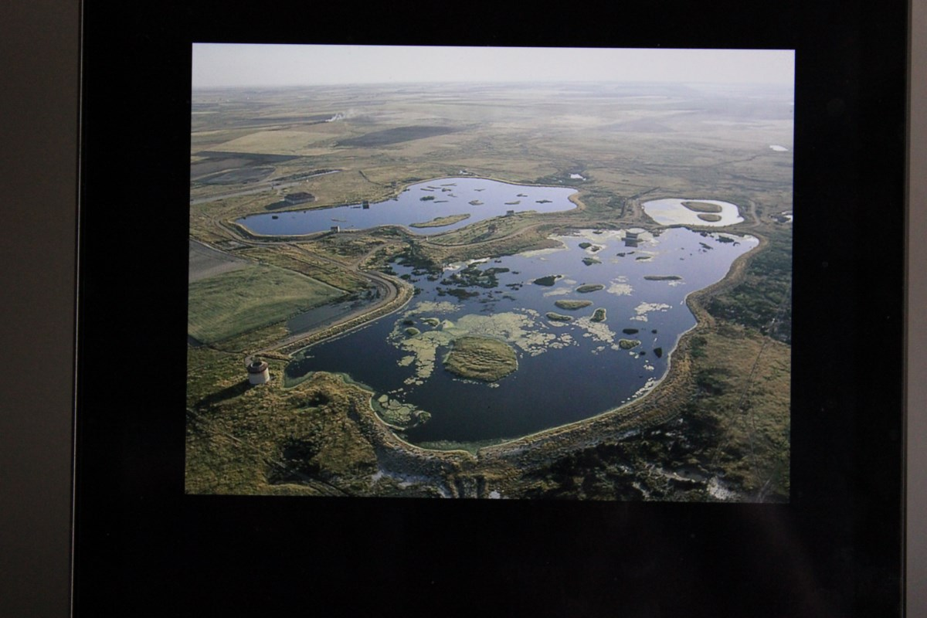
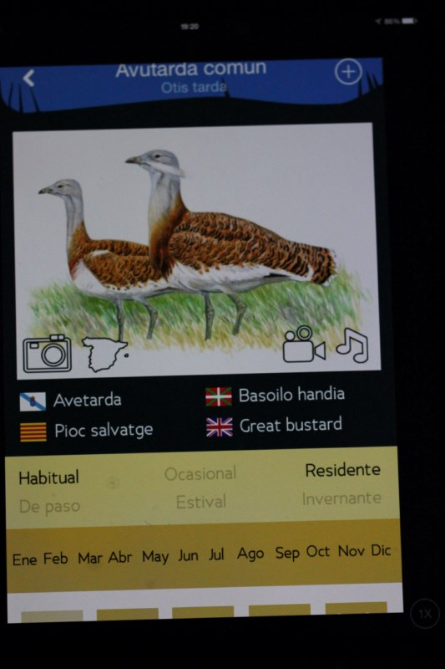
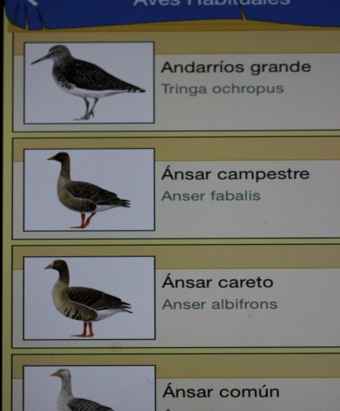
Donde puedes seleccionar aves a observar, itinerarios, lugares de observación,…

Slide 51
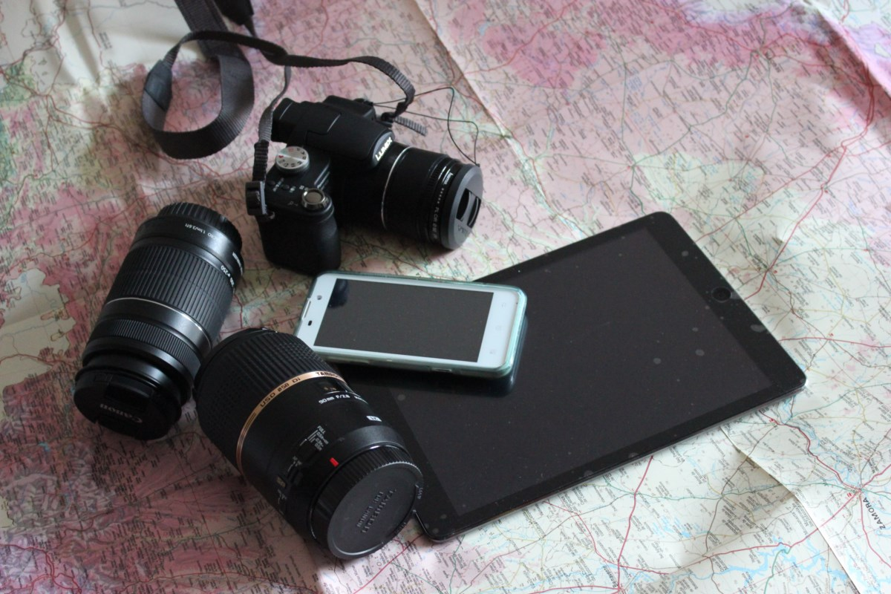
Existen multitud de dispositivos,
algunos poco voluminosos
para realizar fotografías
PROPIA
UN CONSEJO: no abuses del zoom digital; la imagen quedará muy pixelada

Slide 52
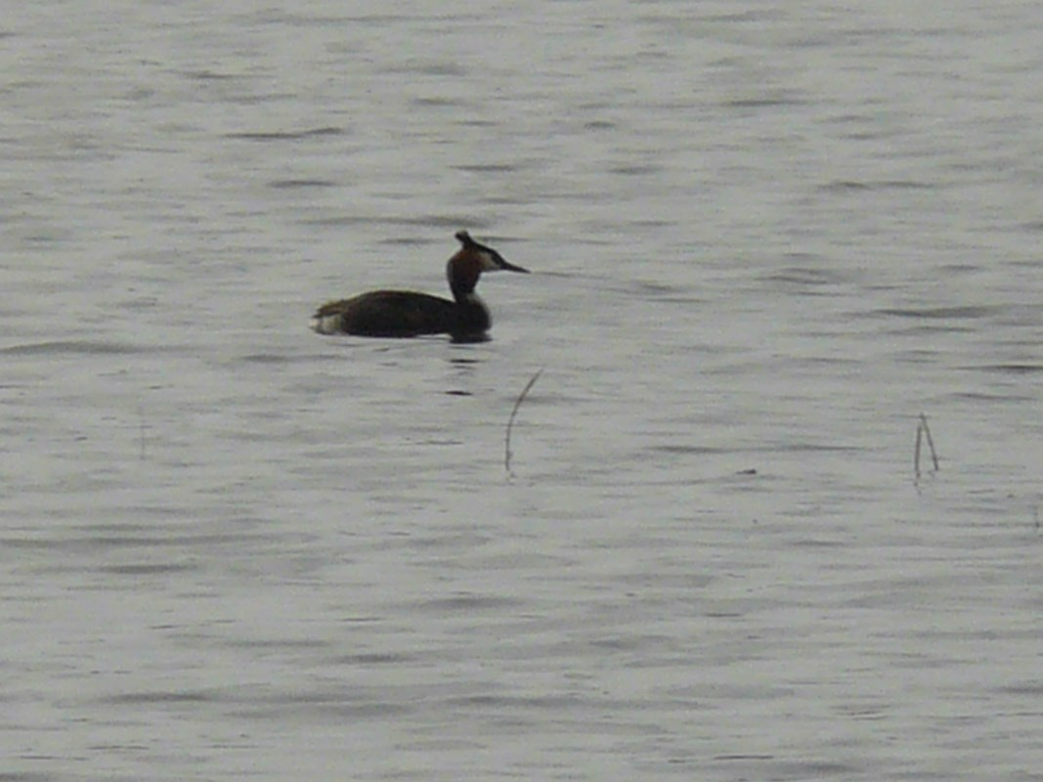
Realizad vuestras fotografías.
La fotografía de naturaleza es complicada. En esta página especializada, birdwatchinginspain, puedes encontrar tutoriales.
PROPIA

Slide 53
El grupo puede llevar una cámara réflex, con trípode, y utilizarla siguiendo unas pequeñas pautas
Selecciona velocidad (Tv); la apertura y la sensibilidad la ajusta automáticamente el programa
PROPIA

Slide 54
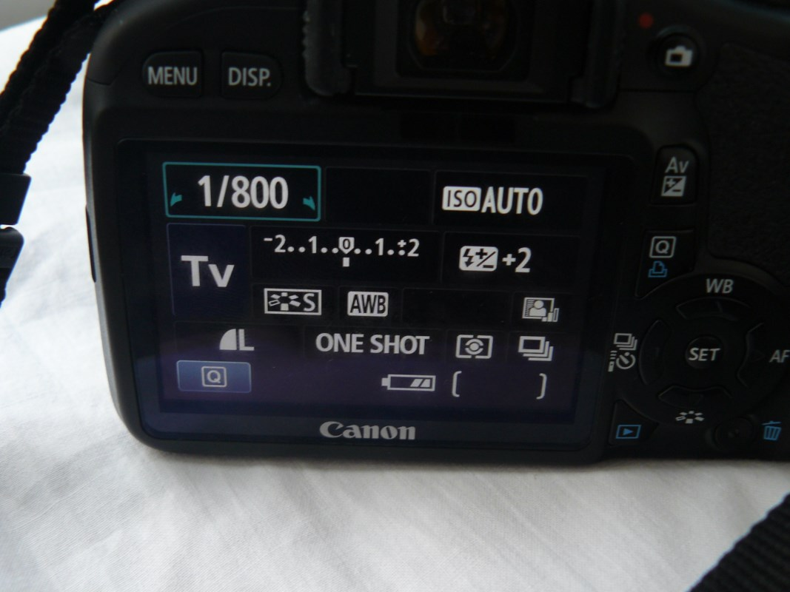
PROPIA
ALTA
VELOCIDAD
MÁXIMA CALIDAD
DISPARO EN RÁFAGA

Slide 55
PROPIA
EVITARAS QUE SALGAN MOVIDAS
PUEDES, POR SU GRAN TAMAÑO, RECORTARLAS Y APROVECHAR EL DETALLE…
PODRÁS SELECCIONAR

Slide 56
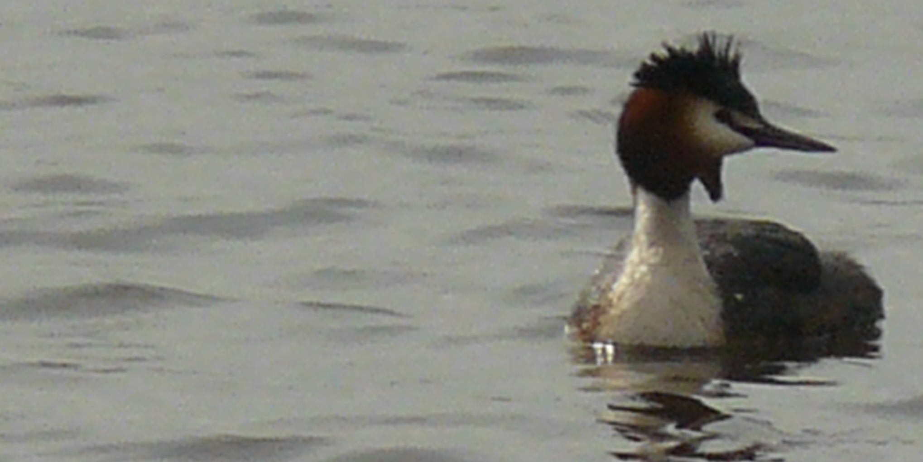
…CON UN PROGRAMA SENCILLO COMO:
MICROSOFT OFFICE PICTURE MANAGER
iPHOTO PLUS
Xn VIEW
PROPIA

Slide 57
ACTIVIDAD DURANTE LA VISITA 3

Slide 58
DESPOBLACIÓN,
ENVEJECIMIENTO,
DESECONOMÍAS…
http://elpais.com/elpais/2014/05/01/media/1398973277_648977.html
DUDAS SOBRE LA UTILIZACIÓN DEL GRÁFICO; SI NO TIENE LICENCIASE QUITA

Slide 59
El interior de España está despoblado y envejecido.
Zamora es la provincia más envejecida, con poca esperanza de atraer jóvenes inmigrantes.
En un proceso que parece irreversible
Fuente: Jcyl

Slide 60
Al abandono y la ruina, como en Otero de Sariegos
WIKIMEDIA –LUIS FERNANDEZ GARCÍA

Slide 61
EL ÉXODO RURAL
Las causas de este movimiento son similares a las del resto de España: crecimiento demográfico, crisis de la agricultura tradicional y mecanización del campo, diferencia entre ingresos de trabajadores rurales y urbanos, huida de un medio donde la represión política se manifiesta como aislamiento social y miseria y expectativas de ascenso socio-cultural (para los hijos).
By Xavier Miserachs [GFDL (http://www.gnu.org/copyleft/fdl.html) or CC BY-SA 4.0-3.0-2.5-2.0-1.0 (http://creativecommons.org/licenses/by-sa/4.0-3.0-2.5-2.0-1.0)], via Wikimedia Commons
No siempre para vivir en mejores condiciones

Slide 62
Busca en un anuario (o solicita los datos en la oficina de estadística de la Diputación) la población censal de todos los pueblos de la comarca en los últimos 35 años.
LOCALIDAD | 1981 | 1986 | 1991 | 1996 | 2001 | 2006 | 2011
VILLAFÁFILA
VILLALPANDO
VILLARRÍN
OTERO DE SARIEGOS
GRANJA DE MORERUELA

Slide 63
WIKIMEDIA -EPSAL
U
n
m
e
d
i
o

Slide 64
que obliga a la austeridad
WIKIMEDIA – RUUD ZWART

Slide 65
Realizad una entrevista a un pastor (trabajo en grupo). Previamente habéis de elaborar un cuestionario en el que se reflejen los diversos aspectos del trabajo y la vida en la estepa.
Fíjate en los siguientes ejemplos:
Sobre su actividad:
¿Por qué tiene usted ganado y no cultiva la tierra?
¿Qué ganado ha escogido?
¿Cuál es la distribución de su rebaño?
Sobre el sector ganadero:
¿Por qué la gente joven abandona esta actividad?
¿Da la UE suficientes ayudas?
Sobre otras actividades:
¿Hacen ustedes quesos? ¿Cómo los comercializan?
¿El resto de los habitantes del pueblo se dedica a la agricultura?
Sobre su modo de vida:
¿Cuál es la jornada habitual de trabajo?
¿Es dura la vida nómada?

Slide 66
Estos ejemplos son los más obvios. Ahora realizad un cuestionario para entrevistar a otros paisanos. No te importe hacer muchas preguntas, aunque sean muy simples; se trata de que nos dé una visión lo más completa. Deja hablar al entrevistado, y si es necesario improvisa sobre la marcha. Pueden mostrarse remisos a hablar sobre determinados temas, especialmente con forasteros, no los fuerces.

Slide 67
Algunos de los temas sobre los que tienen que versar son:
el éxodo (cuándo, hacia donde, los retornos,...)
la economía de la zona
¿se hubieran desecado las lagunas si no se hubiera dado la emigración?
¿la protección y el reclamo turístico han contribuido a fijar población?
la caza, ¿perjudica o beneficia?; ¿hay furtivos en la zona?
arasaac
CUANDO VOLVÁIS A CLASE, HABRÉIS DE EXPONERLO.

Slide 68
PRIMERA ACTIVIDAD FINAL

Slide 69
D
A
A
C
O
N
O
C
E
R
E
L
V
I
A
J
E
INTEF –PAUL BANGS

Slide 70
CONCURSO DE FOTOGRAFÍA
BASES
Podrán participar quienes hayan realizado la actividad.
Cada concursante presentará entre seis y diez fotografías, pudiendo elegir entre los dos siguientes temas:
El medio natural
El medio humanizado
Habrá un premio individual y uno de conjunto en cada uno de los dos temas, consistentes en lotes de productos culturales.
PROCESO DE SELECCIÓN DE GANADORES
Votación popular baremada (5,3 y 1 punto; únicamente se aceptarán papeletas con tres opciones) durante tres días.
Se seleccionan cinco finalistas.
El jurado (dos profesores de arte, un alumno) decide los ganadores.

Slide 71
EXPOSICIÓN DE LAS OBRAS
Consulta con la dirección de tu centro de qué espacios y materiales (tablones, atriles, expositores) se puede disponer.
Elabora un folleto para dar a conocer el acto (puedes utilizar este programa). Busca colaboradores entre los alumnos de artes.
Negocia el precio de la impresión de las fotografías con un comerciante especializado (Debe estar incluido en el presupuesto que habéis elaborado en la actividad 1).
Consigue colaboración del centro y/o Ampa para costear los premios.

Slide 72
REALIZA PRESENTACIÓN DE LA ACTIVIDAD Y DIFÚNDELA EN MEDIOS DE COMUNICACIÓN Y ENTRE CENTROS DE ENSEÑANZA

Slide 73
REALIZA LA PRESENTACIÓN
Utiliza software legal: existen suites informáticas libres ( I y II ), con un funcionamiento similar.
Procura no mezclar programas de distintas suites pues pueden generar pequeñas desconfiguraciones.
Ten a mano programas para tratar distintos tipos de archivos.
Elabora un guión.
Redacta la información que presentas en cada diapositiva: un apunte que te sirva para iniciar la exposición.
Obtén el material que ilustre o complemente la información.
No es necesario ser efectista en la presentación; no te estás examinando.

Slide 74
Antes de entregar un trabajo a cualquier profesor, regístralo.
Si te resulta muy gravoso, publícalo (o súbelo a las redes sociales) con licencia pública que exija cita del autor cada vez que se utilice.
Así, nadie se aprovechará de tu trabajo.

Slide 75
Igualmente puede ser efectivo para demostrar la propiedad enviarlo a tres o cuatro direcciones de correo electrónico cuyo servidor lo guardará registrando la fecha y hora del envío.

Slide 76
CONSEJOS PARA ELABORAR UNA PRESENTACIÓN
Una presentación que ocupe mucho espacio crea dificultades de utilización si no dispones de un servidor propio, una intranet o un servicio de almacenamiento en la nube de pago:
Tarda en abrirse, dando la impresión de que el sistema “no responde”.
El correo electrónico no llega a completar el envío del mensaje.
Los proveedores de servicios de almacenamiento gratuito limitan el tamaño de los archivos subidos; y, por ello, no tienes la opción de compartirlos.

Slide 77
Para evitar estos contratiempos actúa de la siguiente manera con los archivos multimedia:
FOTOGRAFÍA
Utiliza fotografías de alta calidad (muchos megapíxeles). Modifícala con un programa RESIZER a resolución de escritorio, para reducirla. Las de pequeño tamaño, no admiten variación de tamaño en la diapositiva al pixelarse; elementos que también aparecen en las tomadas con zoom digital.
VÍDEO
Ocupan muchísimo espacio. No sólo los que puedas haber realizado sino también los descargados de páginas como Youtube en formato comprimido. Inserta un hipervínculo que enlace a una página web sobre texto o una imagen.
AUDIO
Igualmente pesan mucho. Utiliza archivos con formato comprimido de pequeña duración.

Slide 78
¿POR QUÉ CONVIENE UTILIZAR “LA NUBE”?
Es una copia de seguridad más.
Más segura; no te expones a que tus equipos y unidades portátiles de almacenamiento sufran un fallo, un ataque o se deterioren. Esto es muy importante si utilizas equipos que pasan por muchas manos, como los de los centros escolares.
Dispones de tus archivos en cualquier momento y lugar.
Puedes acceder a ellos desde una gran variedad de equipos, sistemas operativos y plataformas.
Compartes tus archivos.

Slide 79
SEGUNDA ACTIVIDAD FINAL

Slide 80
AUTOEVALUACIÓN

Slide 81
A RELLENAR POR PARTE DE LOS PROFESORES ENCARGADOS

Slide 82
ACTIVIDAD
LUGAR Y FECHA
DEPARTAMENTOS
ALUMNOS PARTICIPANTES
ASPECTOS A DESTACAR Y/O MEJORAR:
OPERATIVOS
DISCIPLINARIOS

Slide 83
INSERCIÓN DE LA ACTIVIDAD EN LA PROGRAMACIÓN DE LA ASIGNATURA
OBJETIVOS DE LA ACTIVIDAD (CONSEGUIDOS Y NO CONSEGUIDOS)
VALORACIÓN GENERAL DE LA ACTIVIDAD
CRITERIOS DE CALIFICACIÓN APLICADOS A CADA UNA DE LAS ACTIVIDADES ENCOMENDADAS A LOS GRUPOS DE ALUMNOS
VALORACIÓN DE LAS MISMAS
IMPLICACIÓN DE LOS PARTICIPANTES

Slide 84
GRADO DE COLABORACIÓN DEL CENTRO, DEPARTAMENTOS, ASOCIACIONES...
EN CASO DE RECHAZO DE LA ACTIVIDAD-NEGATIVA A COLABORAR/PARTICIPAR, ¿QUÉ MOTIVOS SE HAN ALEGADO?
(Nunca – A veces – Frecuente – Habitual – Siempre)
No se dispone de dinero.
No es “divertida”.
No tengo tiempo, debo encargarme de mi casa y mi familia.
No participo en actividades desde que me bajaron el sueldo.
No participo en actividades porque no se paga.
Otras:
ANALIZA LA INCIDENCIA DE CADA UNA EN LOS DIVERSOS GRUPOS.

Slide 85
A RELLENAR POR PARTE DE LOS PARTICIPANTES

Slide 86
TODAS LAS RESPUESTAS DEBEN ESTAR ARGUMENTADAS; NO SE ADMITEN RESPUESTAS GENERALES, O QUE RESPONDAN A UNA GRADACIÓN.
ROGAMOS RESPONDAN POR CORREO ELECTRÓNICO A LA DIRECCIÓN DEL DEPARTAMENTO INDICANDO EL NÚMERO DE PREGUNTA. SI LA RESPUESTA ES MANUSCRITA, EN LETRAS DE MOLDE.

Slide 87
1. ¿Te ha resultado satisfactoria o insatisfactoria? ¿Por qué?
2. ¿Consideras adecuado el formato campamento de la actividad o lo modificarías? Haz un listado de ventajas e inconvenientes.
3. La planificación diaria, ¿estaba ajustada o era intensa? ¿Se disponía de suficiente tiempo libre y de descanso?
4. ¿Realizas en tu casa las tareas de intendencia, mantenimiento y limpieza que te han sido ordenadas?
5. Valora la convivencia con personas de otra procedencia

Slide 88
6. Qué actividades te han agradado o desagradado más?
7.¿Te han servido para profundizar los conocimientos que habías adquirido en el aula?
8. ¿Les encuentras alguna aplicación práctica?
9. Relaciónalos con contenidos de otras materias.
10. Propón alguna otra actividad o visita que se pueda realizar en ediciones sucesivas.

Slide 89
11. Alguna incidencia a señalar sobre el vehículo:
Sobre el alojamiento:
Si crees necesario reclamar pincha aquí

Slide 90
LAS CAPTURAS DE PANTALLA ESTÁN CITADAS
LAS FOTOGRAFÍAS, U OTROS MATERIALES, QUE NO
SON PROPIOS, PROCEDEN DE:

Slide 91
http://recursostic.educacion.es/bancoimagenes/web/

Slide 92
http://www.educa.jcyl.es/crol/es/material-multimedia

Slide 93
http://arasaac.org/
De aquí provienen los iconos que aparecen en las diapositivas

Slide 94
http://search.creativecommons.org/
Enlaza con las siguientes páginas

Slide 95
Cuyas licencias se encuentran aquí:
https://creativecommons.org/licenses/by/2.0/

Slide 96
http://commons.wikimedia.org/

Slide 97
NO EXIGE RECONOCIMIENTO – CREATIVE COMMONS DEED CC0

